Slide 1
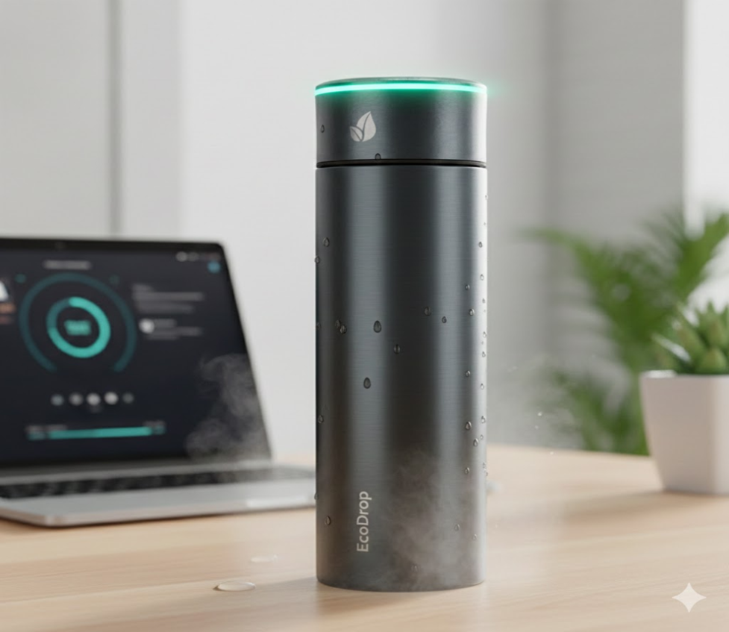

«ECODROP»
L‘idratazione intelligente incontra la sostenibilità.
La nostra missione è trasformare un oggetto quotidiano: la borraccia, in uno strumento tecnologico avanzato capace di garantire acqua pura ovunque e monitorare il benessere fisico dell'utente in tempo reale

Slide 2
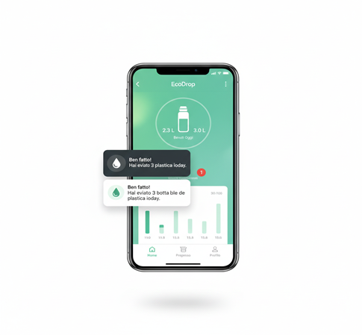
Il Problema e l’Opportunità
Il Problema: Eccesso di plastica monouso e mercati saturi di borracce "passive" (semplici contenitori);
L'Opportunità: Crescente attenzione alla salute personalizzata e abitudine dei consumatori per tracciare parametri vitali.
App che traccia i parametri del consumatore

Slide 3
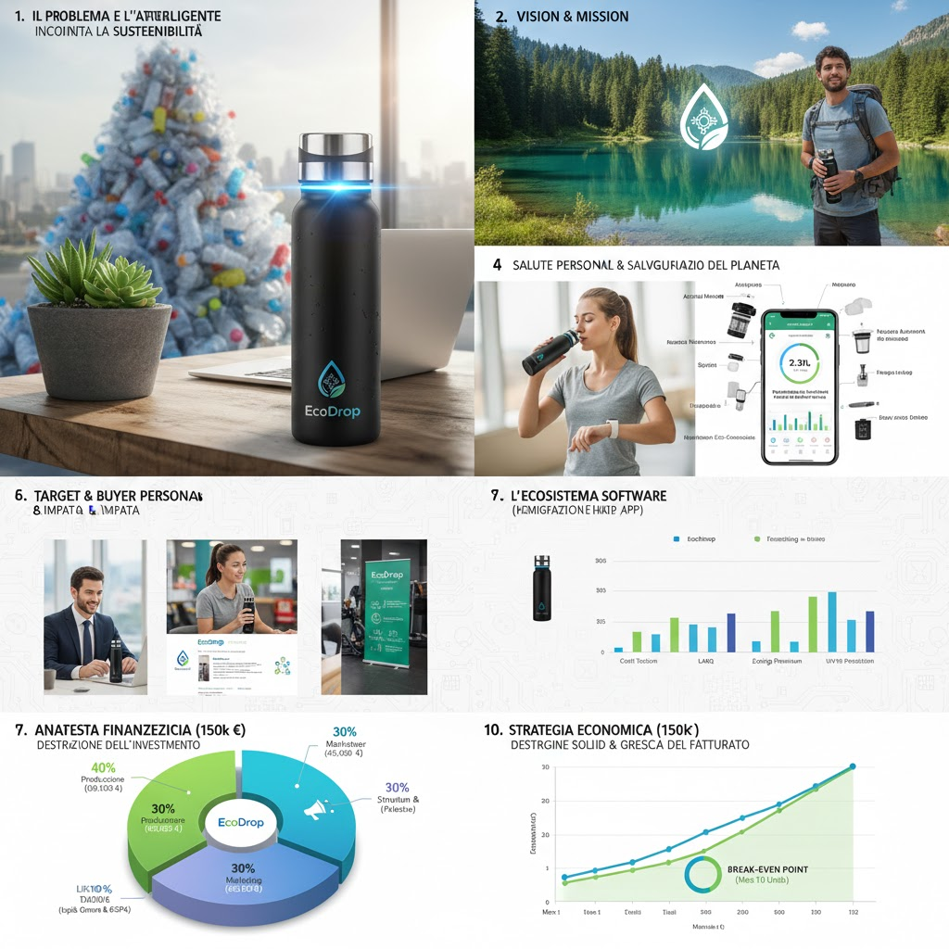
Vision & Mission
Mission: Democratizzare l'accesso all'acqua pura eliminando la plastica monouso tramite tecnologia e design;
Vision: Diventare il riferimento globale per l'idratazione intelligente, armonizzando salute personale e sostenibilità.

Slide 4
TARGET DI RIFERIMENTO
Segmenti:
-Urban Tech Enthusiasts: Professionisti attenti alla salute e alla tecnologia;
-Eco-Conscious Travelers: Amanti dell'outdoor che cercano acqua sicura ovunque;
Performance Athletes: Sportivi che necessitano di monitoraggio preciso per il recupero;

Slide 5
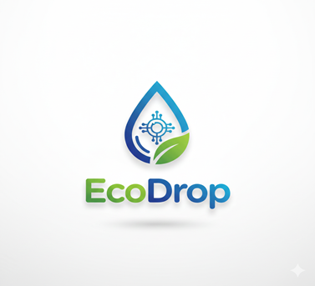
CARATTERISTICHE PRODOTTO
Hardware & Filtrazione
Borraccia: Acciaio Inox 18/10 a doppia camera (650ml); mantiene il freddo per 24h e il caldo per 12h;
Tappo Smart "Core-Tech": Sensore di pressione idrostatica per misurare il volume e accelerometro per distinguere i sorsi;
Filtrazione: Sistema brevettato a nanocarboni attivi; rimuove metalli pesanti, microplastiche e batteri.

Slide 6
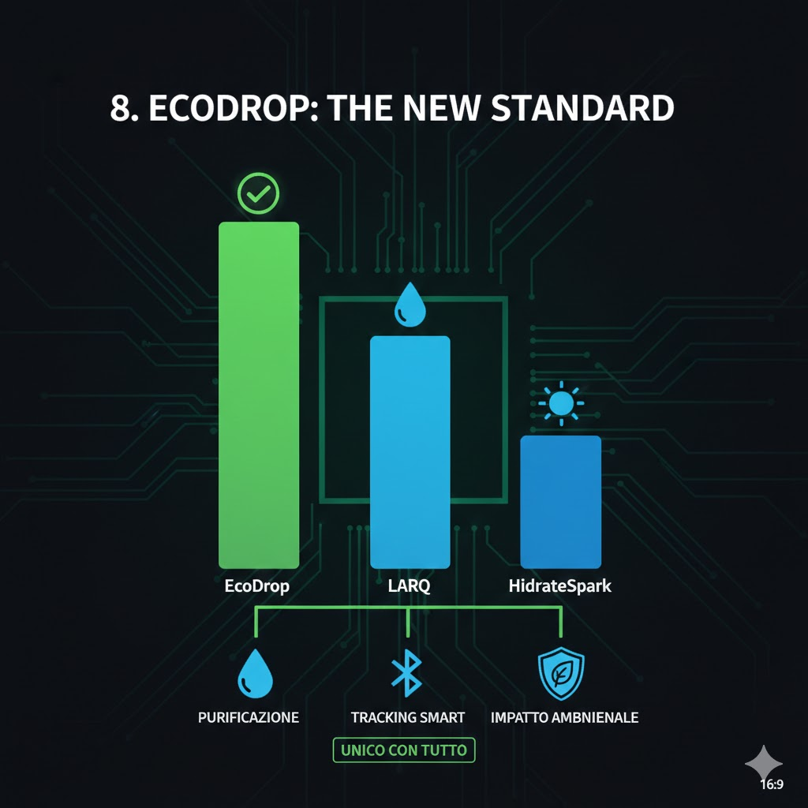
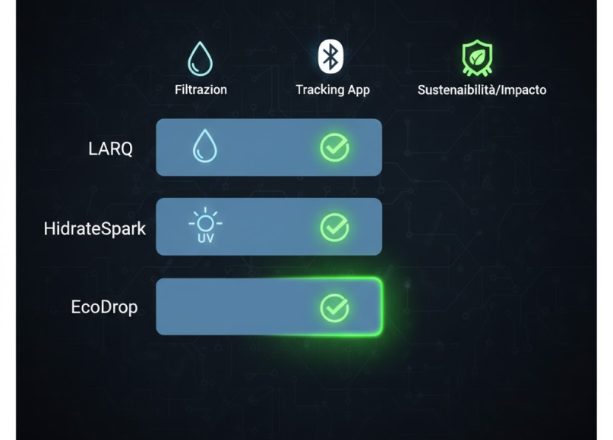
ANALISI CONCORRENZA
Confronto:
Vs LARQ: Noi non solo "sterilizziamo" (UV), ma rimuoviamo contaminanti fisici/chimici e tracciamo i consumi;
Vs HidrateSpark: Noi garantiamo la purezza dell'acqua tracciata grazie alla filtrazione attiva.

Slide 7
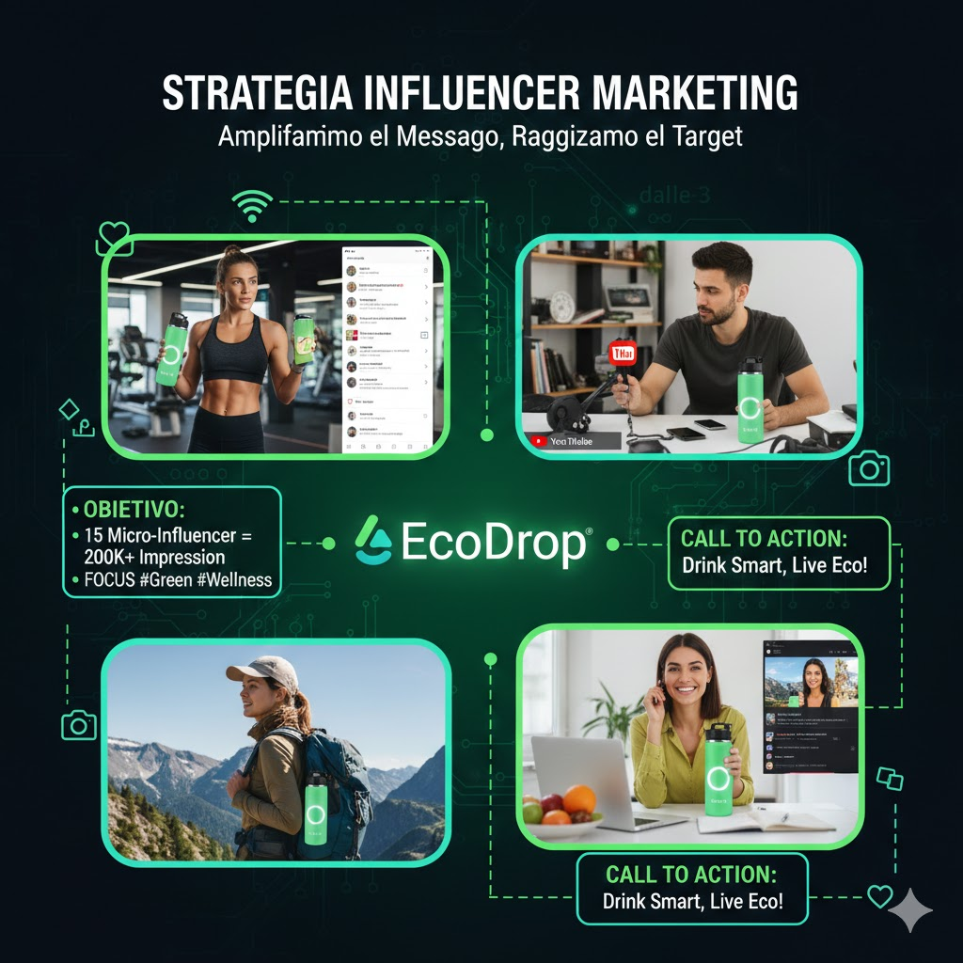
Strategia di Marketing e Canali
Canali: E-commerce diretto (sito ufficiale), Amazon Launchpad e partnership con palestre premium;
Social Media & Influencer Marketing: Collaborazioni con "Tech Reviewers" (per mostrare il tappo smart) e "Wellness Influencers" (per mostrare i benefici fisici e l'estetica).

Slide 8
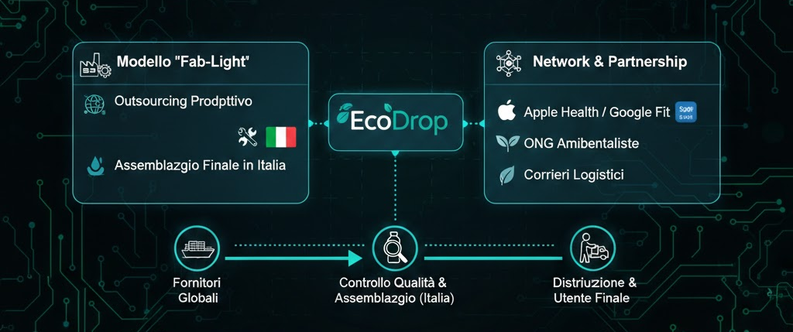
Struttura Operativa e Network
Modello "Fab-Light": Outsourcing produttivo con controllo qualità e assemblaggio finale in Italia;
Asset: Brevetti su sistema di filtrazione e algoritmo idrico; app proprietaria;
Network: Partnership con Apple Health/Google Fit e collaborazioni con ONG ambientaliste per validare la mission.

Slide 9
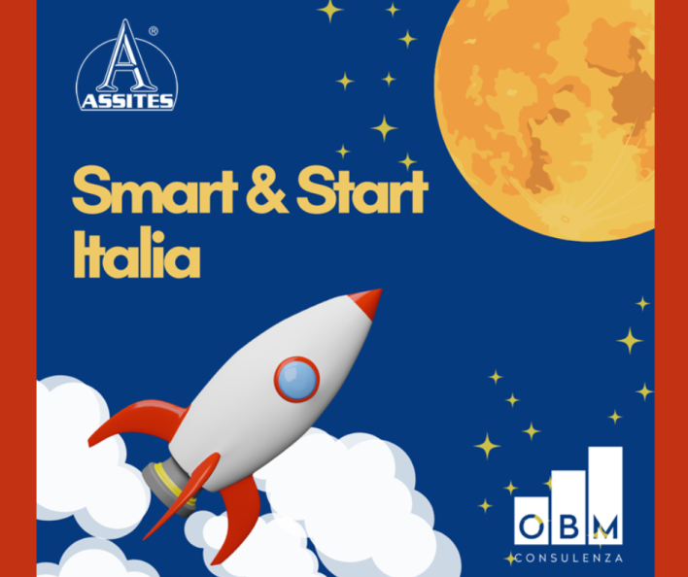
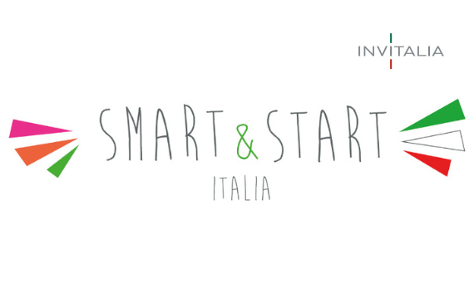
Richiesta Finanziaria & Uso dei Fondi
Investimento Richiesto: € 150.000 (tramite canali di Finanza Agevolata come Smart&Start Italia). È il bando principale per le startup innovative. Copre tra l'80% e il 90% delle spese di investimento

